Slide 1
Maximiliano Neiner
Laboratorio III
TypeScript (parte 1)
Clase 01

Slide 2
Temas a Tratar
Introducción a TypeScript
Instalación de TypeScript
Tipos de datos
Funciones

Slide 3
Temas a Tratar
Introducción a TypeScript
Inconvenientes con JavaScript
TypeScript
Instalación de TypeScript
Tipos de datos
Funciones

Slide 4
JS - ES5
Falta de tipado fuerte y estático (tipado dinámico).
El compilador no ayuda.
Hay que ejecutar los test (si se tienen).
La IDE tampoco ayuda.
No se puede refactorizar de forma automática.
El auto completado es muy limitado.
No se puede navegar a la implementación.
La herencia no es limpia (con prototipos).
Los patrones de diseño OO no se pueden aplicar directamente.
Falta de interfaces y módulos.

Slide 5
Temas a Tratar
Introducción a TypeScript
Inconvenientes con JavaScript
TypeScript
Instalación de TypeScript
Tipos de datos
Funciones

Slide 6
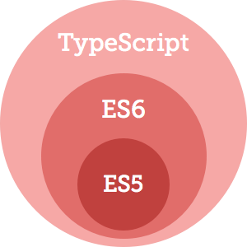
TypeScript (1/2)
TypeScript es un lenguaje de programación de código abierto desarrollado y mantenido por Microsoft, que permite crear aplicaciones Web robustas en JavaScript.
TypeScript no requiere de ningún tipo de plugin, puesto que lo que hace es generar código JavaScript que se ejecuta en cualquier navegador, plataforma o sistema operativo.
TypeScript es un "transpilador", es decir, un compilador que se encarga de traducir las instrucciones de un lenguaje a otro.

Slide 7
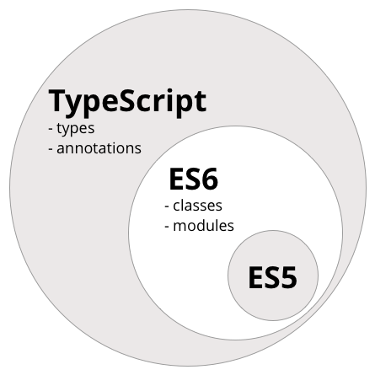
TypeScript (2/2)
Añade tipos estáticos a JavaScript ES6.
Inferencias de tipos.
Tipos opcionales.
El compilador genera código JavaScript ES5 (Navegadores actuales).
Orientado a Objetos con clases. (No como ES5).
Anotaciones (ES7).

Slide 8
Temas a Tratar
Introducción a TypeScript
Instalación de TypeScript
Línea de comando
IDEs
Tipos de datos
Funciones

Slide 9
Instalación de TypeScript (1/3)
Se necesita la instalación de un servidor NodeJS.
Para descargar NodeJS hay que ir a nodejs.org.
Una vez instalado, comprobaremos la instalación escribiendo sobre la terminal el comando:
Si indica la versión de NodeJS, el siguiente paso es la descarga de TypeScript, con el gestor de paquetes npm.
Se verifica con:
node -v
npm install -g typescript
tsc -v
Notes:
Node Package Manager
node -v → versión con la que se realizaron las presentaciones: 6.9.5
tsc -v → versión con la que se realizaron las presentaciones: 2.4.2
Visual Studio Code → versión 1.14.2

Slide 10
Instalación de TypeScript (2/3)
El siguiente paso será crear una carpeta donde trabajar .
una vez creada, navegaremos a través de la terminal a la carpeta y escribiremos el siguiente comando:
Con este comando se generará el archivo de configuración tsconfig.json, que utilizará TypeScript para compilar la información .
El archivo creado tendrá un aspecto similar al siguiente:
tsc --init
Notes:
tsc = TypeScript Console

Slide 11
Instalación de TypeScript (3/3)
La presencia de este archivo significa que este directorio es la raíz del proyecto.
{
"compilerOptions": {
/* Basic Options */
"module": "commonjs",
"target": "es5",
/* Strict Type-Checking Options */
"strict": true
}
}

Slide 12
Demo
Instalación y comprobación

Slide 13
Temas a Tratar
Introducción a TypeScript
Instalación de TypeScript
Línea de comando
IDEs
Tipos de datos
Funciones

Slide 14




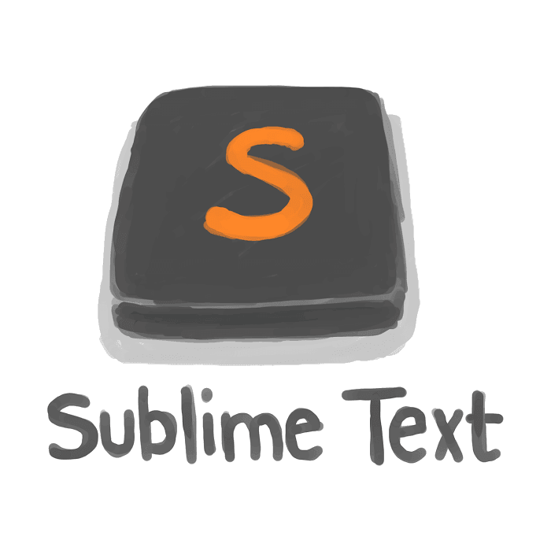

IDE (1/6)

Slide 15
IDE (2/6)
Visual Studio Code es una IDE de Microsoft, pero de código abierto.
Posee, entre otros:
Una terminal integrada.
Intellisense.
Consola de depuración.
Etc.
Permite automatizar tareas para el debuggin.

Slide 16
Demo
IDE

Slide 17
IDE (3/6)
Una vez abierto el Visual Studio Code, lo prepararemos para poder ‘debbuguear’ los distintos archivos de nuestro proyecto.
Abrir el menú de de depuración:
Ver -> Depurar (Ctrl + Shift + D)
O pulsar el ícono de la barra de actividades
Pulsando el ícono de configuración se seleccionará el entorno (Node.js).
Esto generará una carpeta llamada .vscode y dentro de ella un archivo llamado launch.json, al cual le agregaremos una configuración de Iniciar Programa.
Notes:
Run build task

Slide 18
IDE (4/6)
{
"version": "0.2.0",
"configurations": [
{
"type": "node",
"request": "launch",
"name": "Launch Program", "program":"${workspaceRoot}/app.js"
},
{
"type": "node",
"request": "attach",
. . . . . .
}
]
}
Notes:
Esquema del arhchivo launch.json
Agregar al campo "program" el valor de la ruta de acceso absoluta a la aplicación (con extensión .js).

Slide 19
IDE (5/6)
Modificar el archivo tsconfig.json.
Modificar a true, el valor booleano del campo "sourceMap".
Esto permitirá ‘debbuguear’ desde la consola de cualquier navegador Web y desde la consola integrada del Visual Studio Code.
Por último, abrir el menú de Tareas y seleccionar
Ejecutar tarea de compilación
Elegir tsc: build tsconfig.json, para que transpile con las configuraciones elegidas.
Para comenzar con el Debuggin, pulsar la tecla F5.
Notes:
Si se quiere evitar los comentarios, se debe agregar la siguiente línea: "removeComments : true"
Si se quiere incluir algún comentario se debe de hacer: /*! */

Slide 20
IDE (6/6)
Para que se transpile un archivo TypeScript, se utiliza el siguiente comando, desde la terminal:
Para agregar una inspección sobre un archivo, se escribirá el siguiente comando:
Para juntar varios archivos .ts en un solo archivo de salida:
tsc <nombre_archivo>.ts
tsc -w <nombre_archivo>.ts
tsc --outFile <main> <arch1> <arch2>
Notes:
tsc = TypeScript Console
Para dejar de “observar” se debe teclear en la consola ctrl + c

Slide 21
Demo
IDE configuración

Slide 22
Temas a Tratar
Introducción a TypeScript
Instalación de TypeScript
Tipos de datos
Funciones

Slide 23
Tipos de datos
Tipado estático o fuertemente tipado:
Se debe de definir el tipo de dato, obligando a que no pueda haber errores con los tipos de datos.
Tipado dinámico o débilmente tipado:
No se deben de o tiene porque especificar el tipo de dato (PHP, JavaScript).
var a = 3;
var b = "hola";
var c = a + b; // -> resultado 3hola
if("0" == 0) // -> true
if("3" === 3) // -> false
Notes:
TypeScript añade a JavaScript una capa de tipado estático y algunas otras incorporaciones de OOP tradicional.
Esta capa puede resultarnos de muchísima ayuda durante el desarrollo. Sin embargo, todas estas características son simplemente para ayudar a trabajar con JavaScript en tiempo de diseño, ya que TypeScript compila todo como JavaScript tradicional.

Slide 24

Tipos en TypeScript
Boolean
Number
String
Any
Void
Array
Null
Undefined
Tuple
Enum

Slide 25
Temas a Tratar
Introducción a TypeScript
Instalación de TypeScript
Tipos de datos
Primitivos
Arrays
Enums
Let vs. Var
Funciones

Slide 26
Tipos Primitivos (1/3)
Boolean
true o false.
Number
Valores numéricos (enteros, decimales, octales y hexa).
Null
Cuando un objeto o variable no esta accesible.
var esVerdad : boolean = false;
var numero : number = 33.78;
var obj : object | null = null;

Slide 27

Tipos Primitivos (2/3)
Undefined
Es cuando un objeto o variable existe pero no tiene un valor.
Any
Puede ser cualquier tipo de objeto de JavaScript.
Void
Generalmente usado en funciones.
var cosa : any = "rojo";
cosa = 3;
cosa = false;
function Avisar() : void { console.log("Cuidado!!!"); }

Slide 28
Tipos Primitivos (3/3)
String
Cadenas de caracteres y/o textos.
Plantillas de string
Se escriben entre ´ (tilde invertido) y la sintaxis sería:
var color : string = "rojo"; //comillas dobles
color = ‘azul’; //comillas simples
color = `verde`; //tilde invertido
var mensaje : string = ‘hola mundo’; //simples o dobles
var html : string = `<div>${mensaje}</div>`; //tilde inv.
Notes:
Este tipo de plantillas permite que podamos utilizar más de una línea sin tener que utilizar el
operador + por eso se dice que un "string templated" es multilineal

Slide 29
Demo
Tipos primitivos

Slide 30
Temas a Tratar
Introducción a TypeScript
Instalación de TypeScript
Tipos de datos
Primitivos
Arrays
Enums
Let vs. Var
Funciones

Slide 31

Arrays
Array
Si no se les especifica tipo son ANY.
Con esta sintaxis se puede especificar tipo de elementos.
var lista = [1, true, "rojo"];
var lista : number[] = [1, 2, 3];
var lista : Array<number> = [1, 2, 3];
var lista : number = [1, 2, 3];

Slide 32
Temas a Tratar
Introducción a TypeScript
Instalación de TypeScript
Tipos de datos
Primitivos
Arrays
Enums
Let vs. Var
Funciones

Slide 33
Enum
Los enumerados en TypeScript solo almacenan números para identificar a las constantes.
Sin asignación de valores:
Con asignación de valores:
enum Color { Rojo, Verde, Azul };
var c : Color = Color.Verde; // 2
enum Color { Rojo = 2, Verde = 5, Azul = 8 };
var c : Color = Color.Verde; // 5
Notes:
Si no se le especifica el valor por defecto se lo asigna por defecto, también es importante saber, que los enumerados no aceptan que su valor sea un String, solamente número.

Slide 34
Temas a Tratar
Introducción a TypeScript
Instalación de TypeScript
Tipos de datos
Primitivos
Arrays
Enums
Let vs. Var
Funciones

Slide 35
LET
En TypeScript hay dos formas de declarar variables var y let :
var no tiene un ámbito de bloque (es global), mientras que let sí.
var
let
var foo : number = 123;
if(true) { var foo : number = 456; }
consolel.log(foo); // 456
let foo : number = 123;
if(true) { let foo : number = 456; }
consolel.log(foo); // 123

Slide 36
Demo
Otros tipos

Slide 37
Temas a Tratar
Introducción a TypeScript
Instalación de TypeScript
Tipos de datos
Funciones
Tradicionales
Fat Arrow

Slide 38
Funciones (1/4)
Sintaxis de una función básica:
Con parámetros opcionales
Si no se recibe valor para el parámetro (?), se asigna null.
function Identificador([args : tipo]) : TipoRetorno
{ [return;] }
function Identificador(param? : tipo) : TipoRetorno
{ [return;] }

Slide 39
Funciones (2/4)
Con parámetros predeterminados
Si no se recibe valor para el parámetro, se asigna valor.
Con parámetros REST
Permiten pasar un array de parámetros.
function Identificador(param : tipo = valor) : TipoRetorno
{ [return;] }
function Identificador(…params : tipo[]) : TipoRetorno
{ [return;] }

Slide 40
Funciones (3/4)
Como variables
let saludar : Function = function() : string
{
return "Hola Mundo!!!";
}
console.log(saludar()); //Hola Mundo!!!
function Cuadrado(a:number) : number
{ return a * a; }
let pot : Function = Cuadrado;
console.log(pot(2)); //4

Slide 41
Funciones (4/4)
Sobrecargas
Este tipo de sobrecarga no tiene mucho sentido porque sería más simple poner un parámetro de tipo any.
function a(x : number) : void;
function a(x : string) : void;
function a(x : boolean) : void;
function a(x : Array<number>) : void;
function a(x : any) : void
{
//implementación
}

Slide 42
Demo
Funciones

Slide 43
Temas a Tratar
Introducción a TypeScript
Instalación de TypeScript
Tipos de datos
Funciones
Tradicionales
Fat Arrow (función flecha)

Slide 44
Fat Arrow
El nombre de ‘fat arrow’ => surge como oposición a las ‘flechas finas’ ->.
Son funciones cuyo propósito es:
Omitir las palabras function y return.
Implementar el this léxico.
Parámetros con Fat Arrow:
Parámetros con funciones ‘normales’:
() => { …. } // sin parámetros, lleva paréntesis.
x => { …. } // un parámetro, puede no llevar paréntesis.
(x,y) => { …. } // varios parámetros, lleva paréntesis.
function() { …. }
function(x,y) { …. }

Slide 45
Fat Arrow
Implementar el cuerpo:
El bloque de instrucciones se comporta como un cuerpo de función normal.
Con un cuerpo de expresión, la expresión siempre se devuelve implícitamente. Se puede omitir el return.
Tener un cuerpo de bloque agregado a un un cuerpo de expresión significa que la expresión retornada es un objeto literal. Se debe poner entre paréntesis.
x => { return x * x; } // bloque
x => x * x; // expresión, equivalente al anterior.
let res = () => { ("nombre" : "juan", "edad" : 23) };

Slide 46
Fat Arrow
Hasta las funciones flecha, cada nueva función define su propio valor de this.
Un nuevo objeto en el caso de un constructor
indefinido en llamadas de función de modo estricto
etc.
Esto resulta ser muy molesto con un estilo orientado a objetos de programación.

Slide 47
Demo
Funciones Flecha

Slide 48
Ejercitación

